Slide 1

Врио заместителя начальника управления – начальник центра лицензионно -
разрешительной работы
Управления Росгвардии по Республике Татарстан
полковник полиции
Кайдалов
Сергей Владимирович

Slide 2




Закон Российской Федерации от 11 марта 1992 года №2487 «О частной детективной и охранной деятельности в Российской Федерации»

Slide 3
4 этапа работы с ЧОО:
1. Отбор частной охранной организации;
2. Заключение договора на предоставление охранных услуг;
3. Разработка, согласование и утверждение должностной инструкции охранника применительно к условиям и особенностям конкретного объекта;
4. Ежедневный контроль исполнения договорных обязательств.

Slide 4
Постановление Правительства Российской Федерации от 7 октября 2017 года №1235
«Об утверждении требований к антитеррористической защищенности объектов (территорий) Министерства образования и науки Российской Федерации и объектов (территорий), относящихся к сфере деятельности Министерства образования и науки Российской Федераций, и формы паспорта безопасности этих объектов (территорий)»

Slide 5
Справочная информация
по линии частной охранной деятельности
Частные охранные организации | 564
в том числе лицензированы по 7 пункту | 157
Количество работников ЧОО | 22 583

Slide 6
За 2018 и 2019 г. центром лицензионно-разрешительной работы Управления Росгвардии по Республике Татарстан были лишены лицензий на право оказания охранных услуг
49 организаций

Slide 7
Юридическим основанием оказания охранных услуг, фактически наиболее важным и существенным условием определяющим порядок оказания охранных услуг и последующее взаимодействие сторон является гражданско-правовой договор, имеющий возмездный характер.

Slide 8
В договоре целесообразно указать:
уровень часовой ставки охранника по заработной плате,
источник финансирования прохождения охранниками медицинского осмотра, повышения квалификации, приобретения форменной одежды,
форменную одежду охранника,
по фамильный список охранников, привлекаемых к охране объекта с учетом их замены (подмены) с указанием конкретного должностного лица охранного предприятия, ответственного за организацию работы охранников с указанием его конкретных обязанностей

Slide 9
Этап третий - разработка, согласование и утверждение должностной инструкции охранника применительно к условиям и особенностям конкретного объекта.

Slide 10
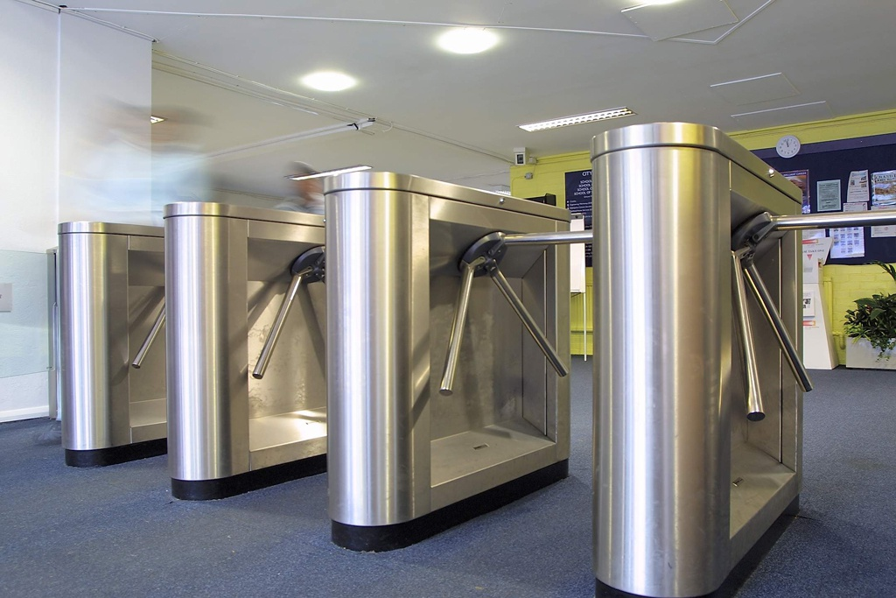

Slide 11
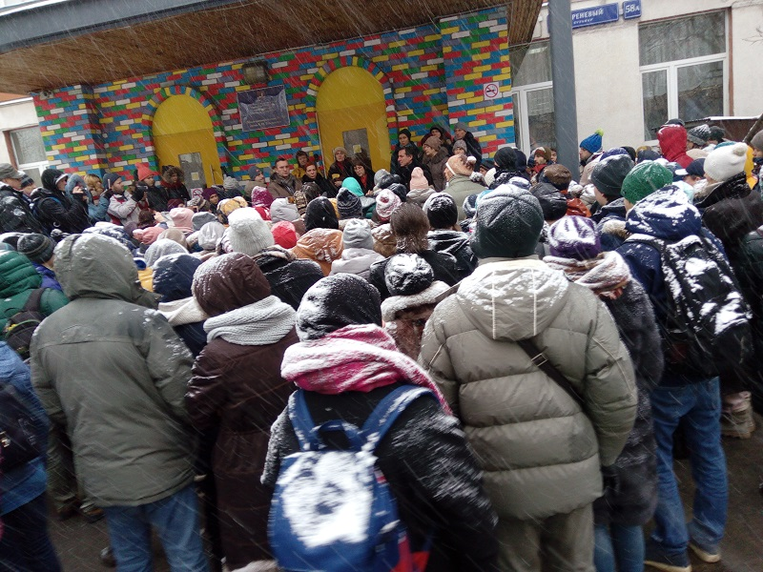

Slide 12
Типовые требования к должностной инструкции частного охранника на объекте охраны утверждены Приказом МВД РФ от 22 августа 2011 г. N 960 "Об утверждении типовых требований к должностной инструкции частного охранника на объекте охраны»

Slide 13
Этап четвертый – ежедневный контроль организации деятельности частной охранной организации на объекте образования.

Slide 14
Результатом контроля при недобросовестном исполнении договорных обязательств является расторжение заказчиком договора и привлечение ЧОП к административной ответственности, вплоть до аннулирования лицензии.

Slide 15
Врио заместителя начальника управления – начальник центра лицензионно -
разрешительной работы
Управления Росгвардии по Республике Татарстан
полковник полиции
Кайдалов
Сергей Владимирович

